Slide 1
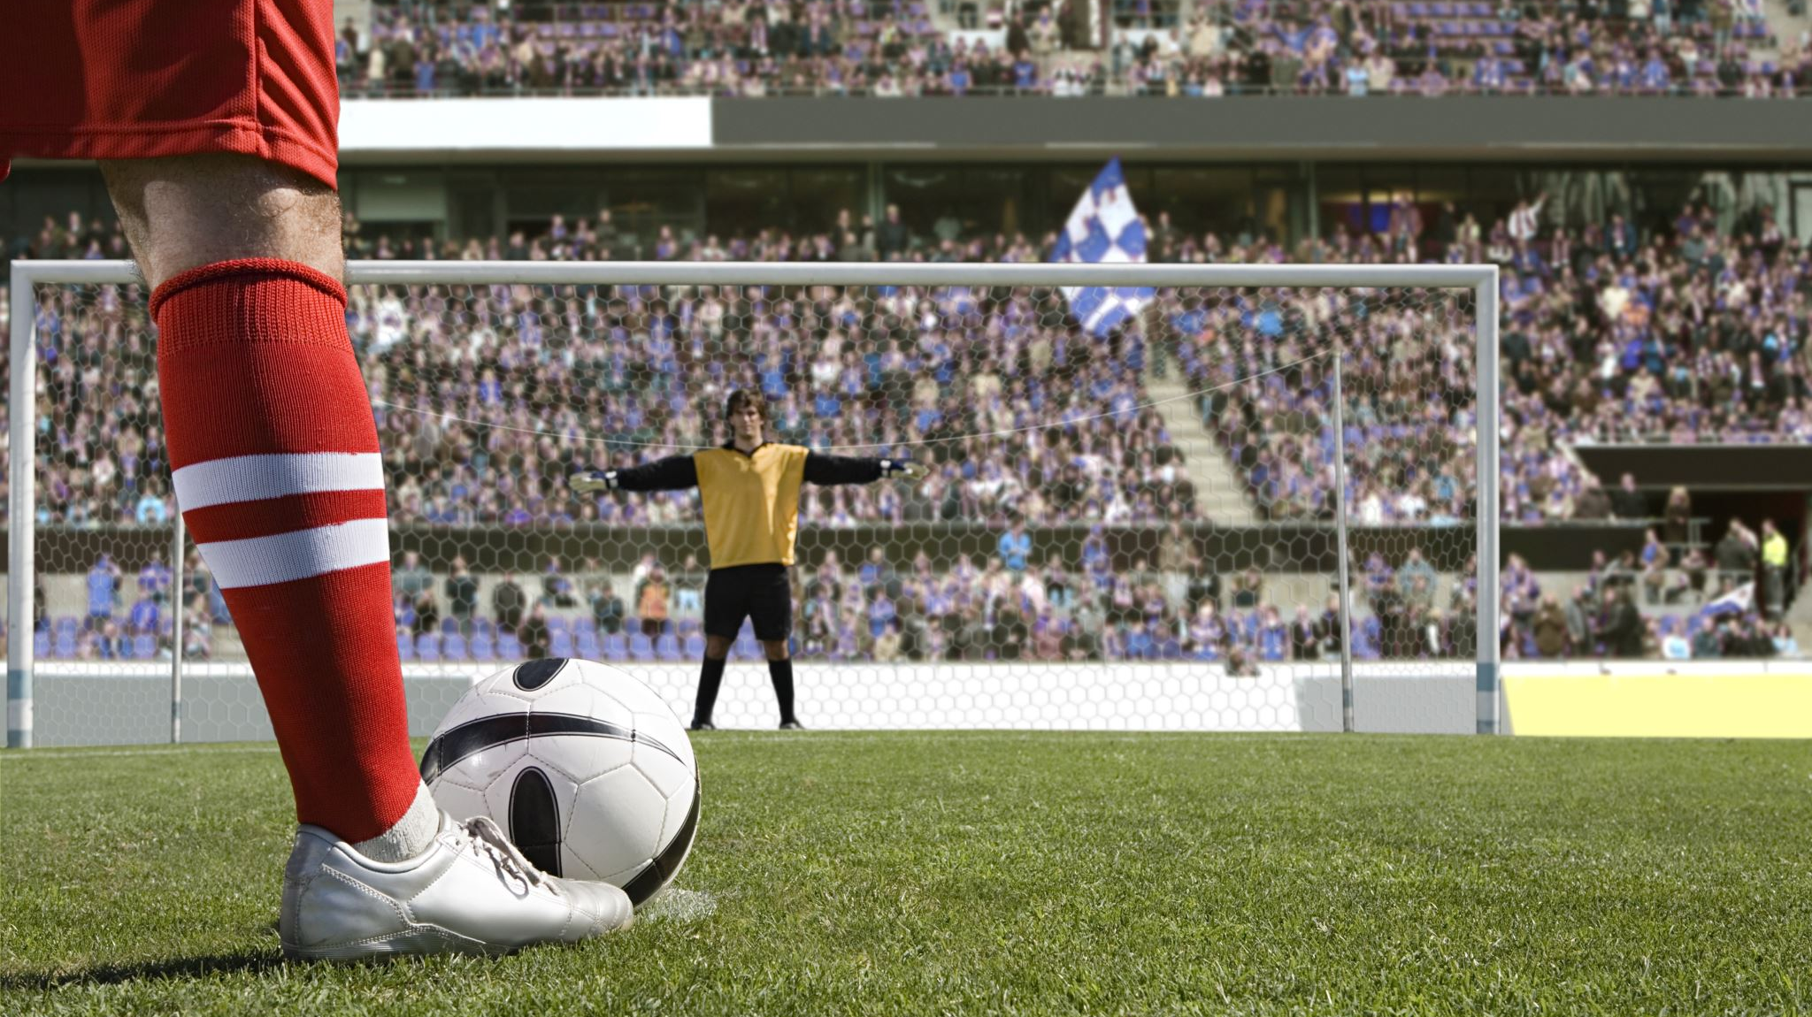
Eksamen 2 Semester DAL Spørgsmål 5
Gruppe 8: Zakarias Mokdad, Emre Yesildal & Monika Jensen

Slide 2

Agenda:
Hvor kommer data fra?
Hvad er et skud?
Forberedelse af data
Cluster analyse
Shiny aplikation

Slide 3

Wyscout:
Tracking – eventdata
Liga – sæson
Opdel og mangle data
Alt data
Holland 21/22
Holland 22-
Polen
Polen 21/22
Holland
Polen 22-
Notes:
Zak

Slide 4
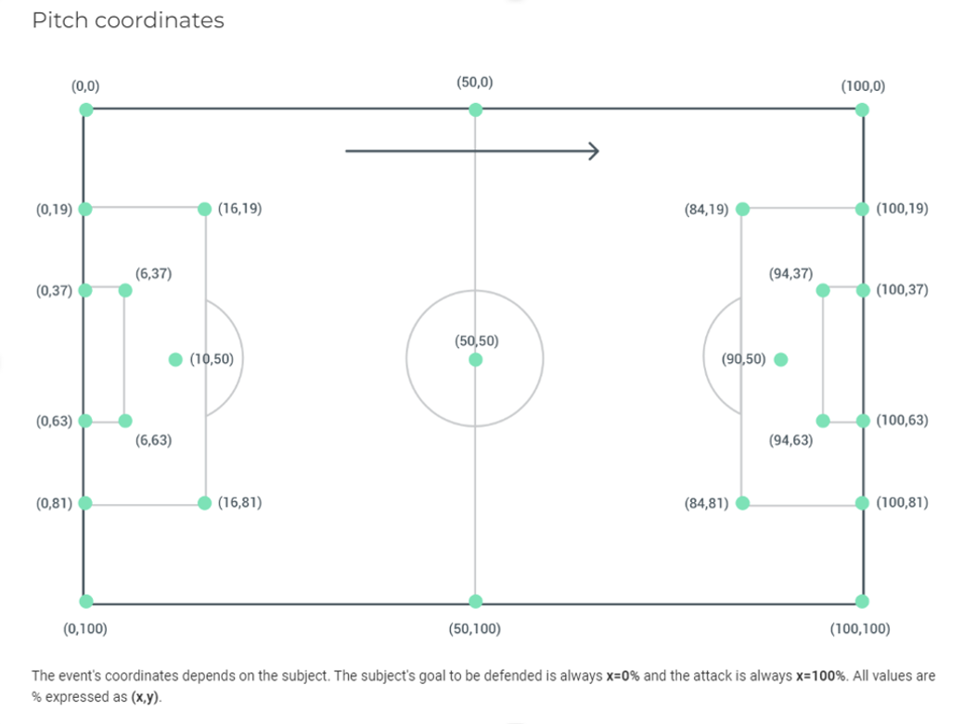
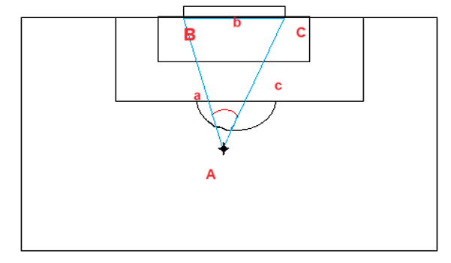
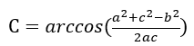
Forberedelse af data:
Wyscout bane definering
Variabler
Shot is Goal
Distance
Bodypart
Udregning af vinklen mellem a og c
Notes:
Monika

Slide 5
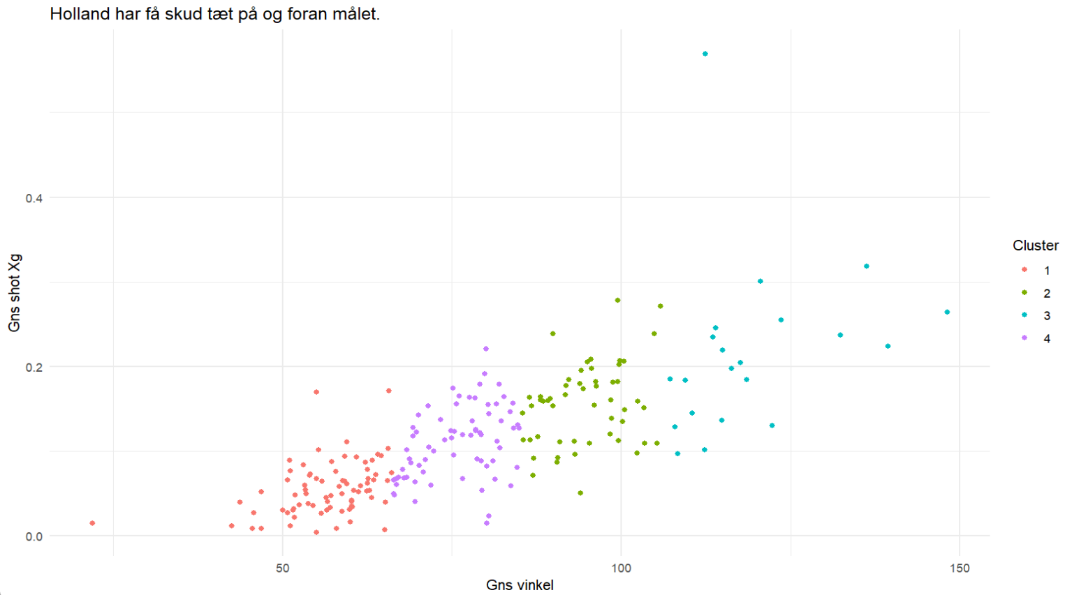
Clusters:
Ens for begge ligaer
Chance tagerne
Nogenlunde chancer
Rigtig gode Chancer
Der burde være mål??
Cluster | Holland | Polen
Cluster 1 – Chance tagerne | Gns. Shot xG: 0.0552 Gns. Vinkel: 56.7 | Gns. Shot xG: 0.0460 Gns. Vinkel: 53.2
Cluster 2 – Bedre chancer | Gns. Shot xG: 0.155 Gns. Vinkel: 94.7 | Gns. Shot xG: 0.142 Gns. Vinkel: 89.9
Cluster 3 – Der Burde være mål? | Gns. Shot xG: 0.217 Gns. Vinkel: 119. | Gns. Shot xG: 0.184 Gns. Vinkel: 112.
Cluster 4 – Rigtig gode chancer | Gns. Shot xG: 0.110 Gns. Vinkel: 75.8 | Gns. Shot xG: 0.0880 Gns. Vinkel: 69.7
Notes:
Zak

Slide 6
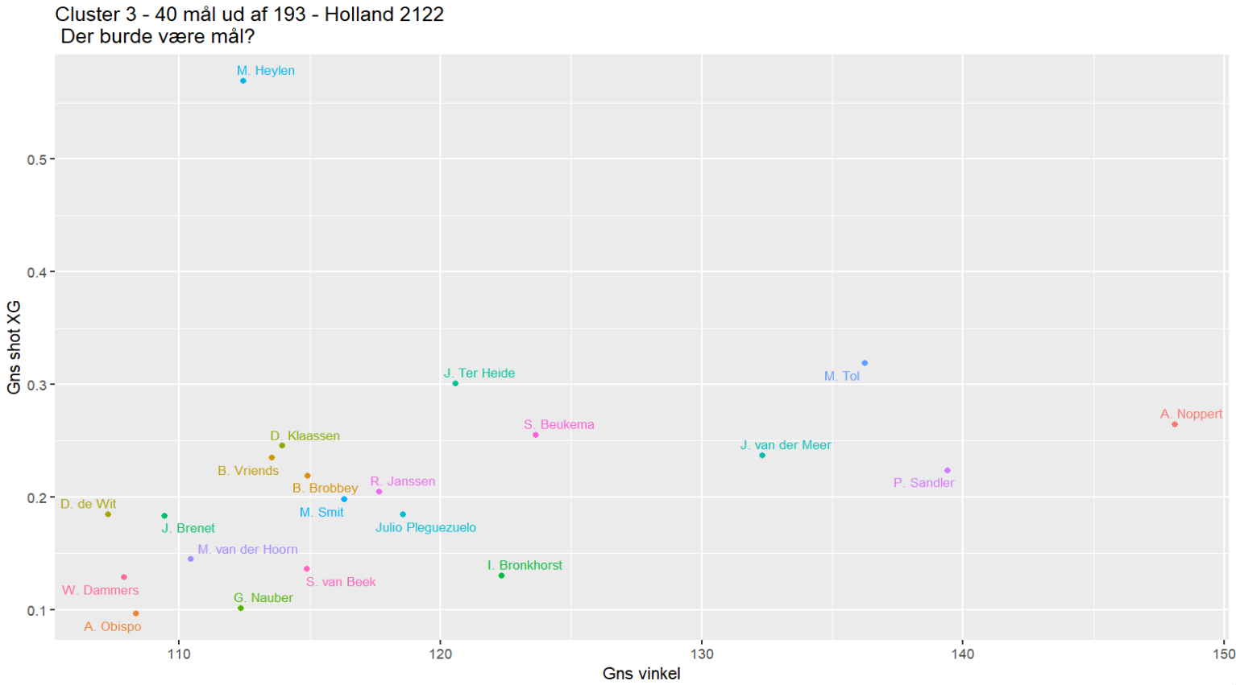
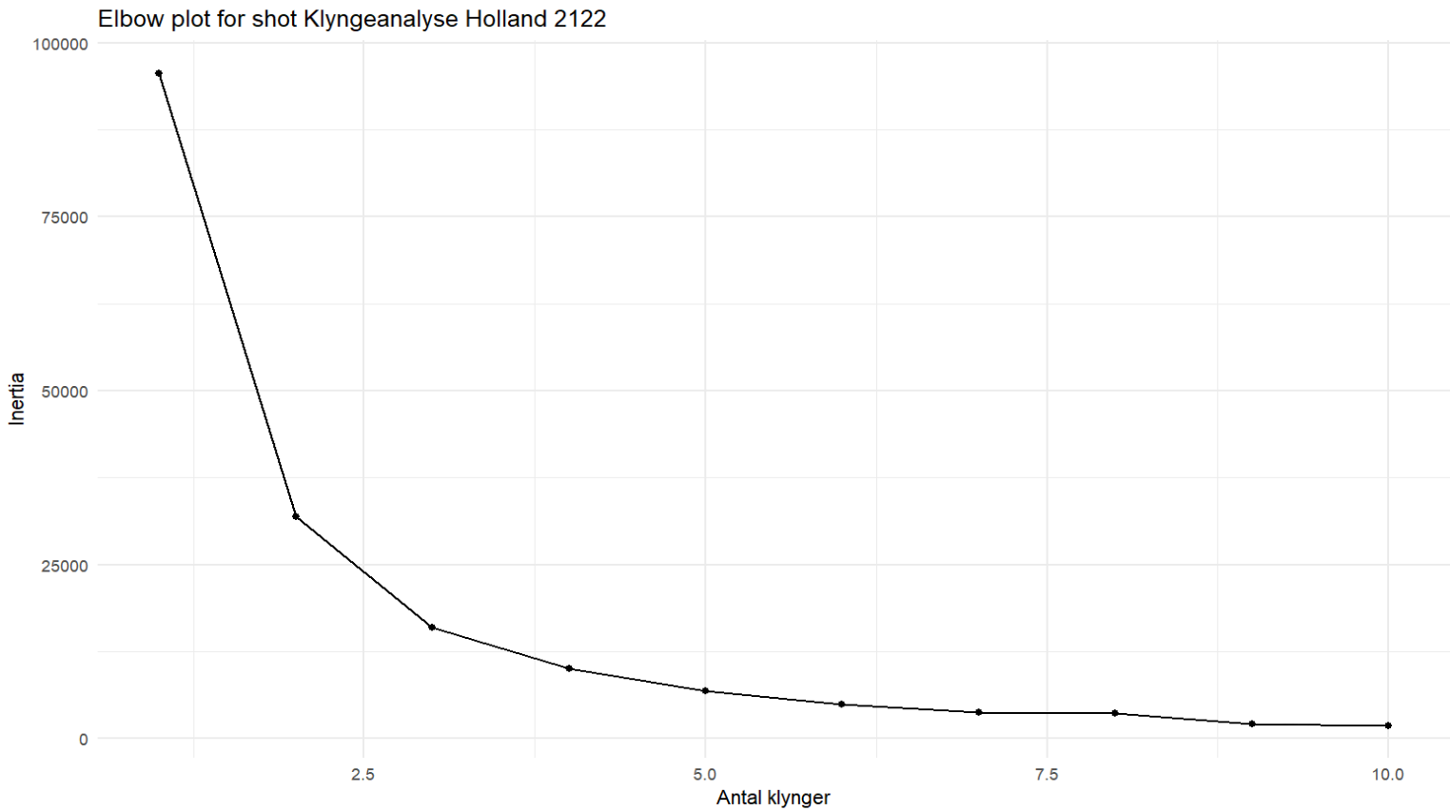
Validering af clusters
Stik prøve
Hvorfor har en målmand så gode chancer for mål?
Elbow method
Notes:
Monika

Slide 7
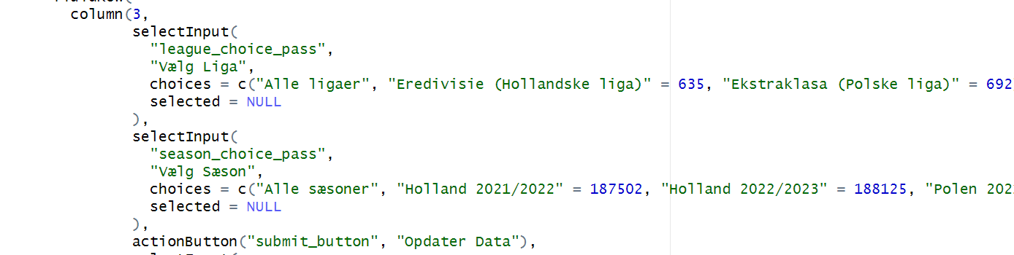
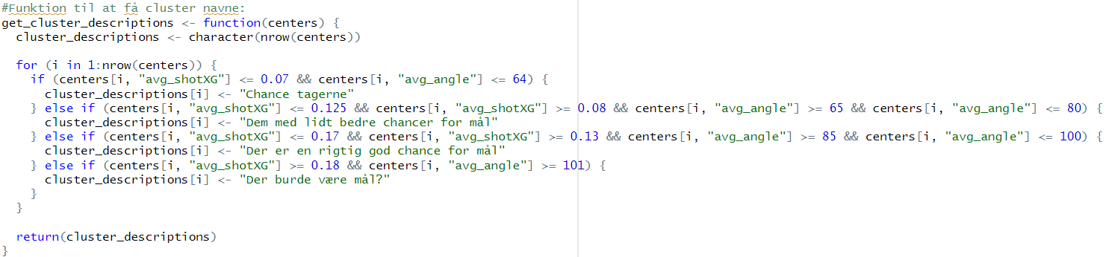
Shiny applikation:
UI del
Reaktiv – dynamiske valg
Knap til at opdatere data
Hjælpe funktioner
Filtrering af data
Automatisk titel generering
Funktion til at navngive Clustres
Notes:
Emre

Slide 8
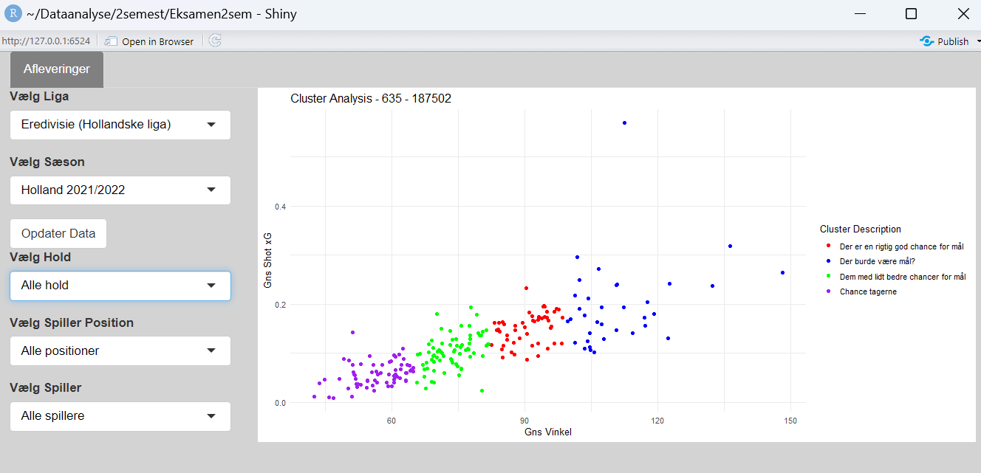
Shiny applikation:
UI del
Reaktiv – dynamiske valg
Knap til at opdatere data
Serverdel
Observe & ObserveEvent
Udregning af k-means
Hjælpe funktioner
Filtrering af data
Automatisk titel generering
Funktion til at navngive Clustres
Notes:
Emre

